Slide 1
Ruuansulatuselimistö

Slide 2
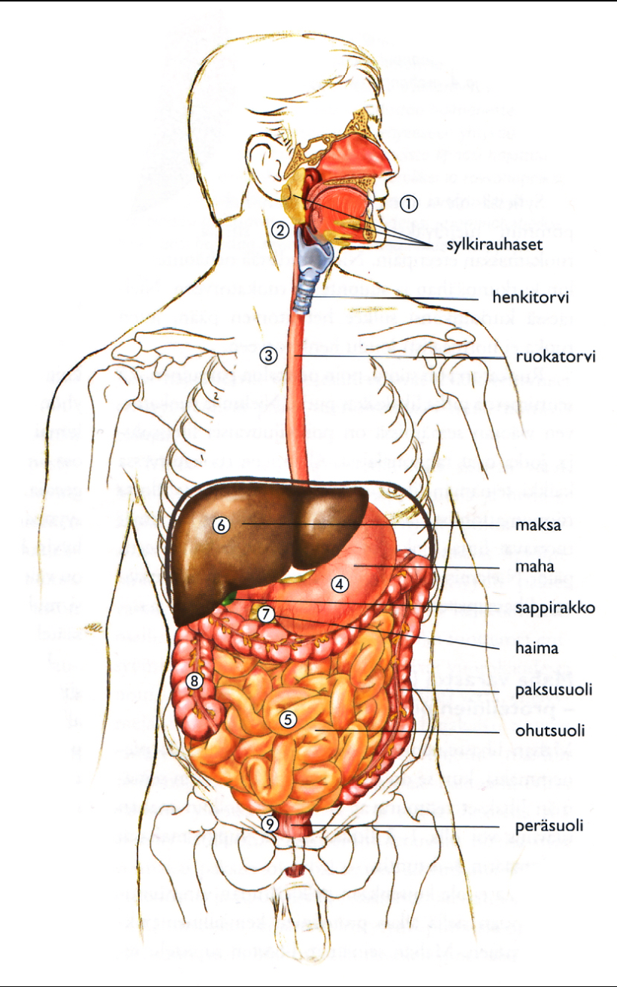
RUUANSULATUSELIMET =
Ruuansulatuskanava ja siihen liittyvät elimet ja ruuansulatusrauhaset
TEHTÄVÄT:
- ruuan sulatus
- kuona-aineiden poisto
- hormonien tuottaminen
- immuniteettireaktiot

Slide 3
RUUANSULATUKSEN VAIHEET
Mekaaniset toiminnot: ruuan hienonnus ja ruokasulan sekoitus ja kuljetus
Entsyymien tuottaminen ja vapautus ruokasulan sekaan
Ravintoaineiden pilkkominen entsyymien avulla
Ravintoaineiden imeytyminen verenkiertoon ohutsuolessa, veden, kivennäisaineiden ja vitamiinien imeytyminen paksusuolessa

Slide 4
RS –kanavan osat
SUUONTELO: ruoka hienonnetaan mekaanisesti hampaiden avulla
KIELI: siirtää ruokapalan hampaiden työstettäväksi + makuaisti
SYLJEN ERITYS (1-1,5 l) (kielenalus-, leuanalus- ja korvasylkirauhaset)
amylaasi pilkkoo hiilihydraatteja
lima helpottaa nielemistä

Slide 5
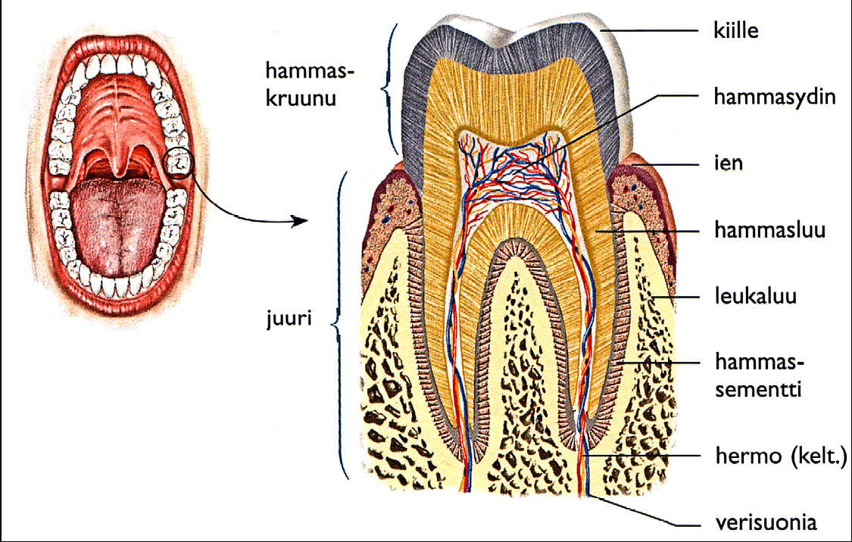
Hampaiden rakenne

Slide 6
RS –KANAVAN OSAT
NIELU (pharynx) on lihaksinen 12 cm pitkä putki, jossa ruuansulatuskanava siirtyy hengitysteiden taakse
RISAT: nielu-, kieli- ja kitarisat
RUOKATORVI (oesophagus) on lihasseinämäinen n. 25 cm pitkä putki, joka kuljettaa ruuan nielusta mahalaukkuun

Slide 7
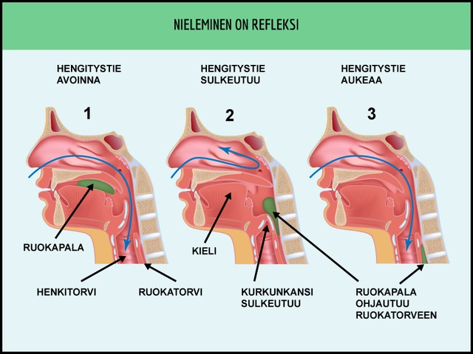
Nielemisrefleksi

Slide 8
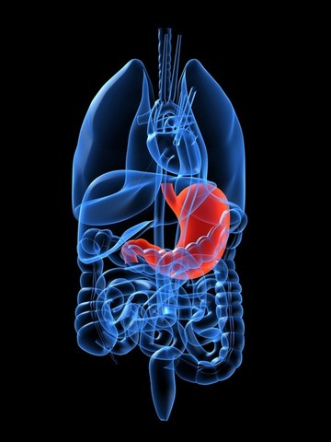
Maha (gaster, ventriculus)
Epiteelisolut tuottavat mahanestettä, maharauhaset siihen limaa, suolahappoa ja pepsinogeeniä (n. 2 l/vrk)
Muokkaa ravintoa
Varastoi ruokaa (2-3 h)
Suolahappo tappaa mikrobeja ja aktivoi pepsinogeenin pepsiiniksi
Annostelee ravintomassaa eteenpäin suoleen

Slide 9
Mahaneste
Tuhoaa ravinnon ja hengitysteiden liman mukana tulleita bakteereja (suolahappo)
Aktivoi pepsinogeenin pepsiini –entsyymiksi, joka aloittaa proteiinien l. valkuaisaineiden pilkkomisen mahalaukussa
Eritystä säätelee gastriini
Myös parasympaattinen hermosto lisää eritystä. Molemmat vaikuttavat lisäksi mahan liikkeiden vilkastumiseen

Slide 10
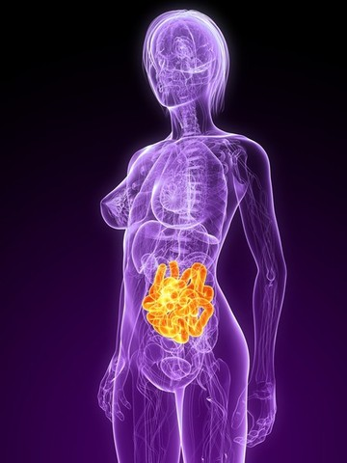
Ohutsuoli
Pohjukaissuoli (duodenum), lyhyt C
Tyhjäsuoli (jejunum)
Sykkyräsuoli (ileum), yht. n. 3 m
Haimanesteen entsyymit vapautuvat ohutsuoleen haimatiehyttä pitkin
Ravintoaineiden pilkkoutuminen
Ravintoaineiden imeytyminen
Ravinto ohutsuolessa 7-9 h

Slide 11
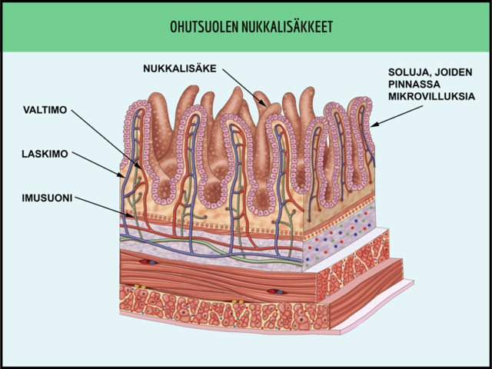
Ohutsuolen nukkalisäkkeitä

Slide 12
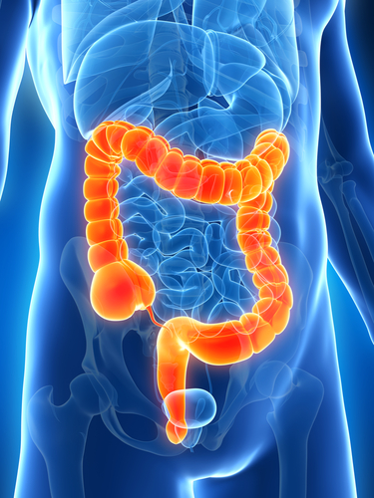
Paksusuoli
Kolme osaa: umpisuoli (caecum), koolon (colon) ja peräsuoli (rectum)
Pilkkoutuneesta ruokasulasta jäänyt sulamaton aines, jäännösmassa kulkee paksusuolessa hitaasti -> veden imeytyminen (+ NaCl) -> uloste kiinteytyy
Valmistuu ja imeytyy K- ja B12 –vitamiinia
Kun jäännösmassa venyttää peräsuolen seinämää, ulostamisrefleksi käynnistyy (vatsa- ja rintaontelon paine ↑)

Slide 13
Maksa (hepar)
Maksan tehtäviä:
Varastoi sokeria (glykogeeni)
Valmistaa plasman proteiineja (hyytymistekijöitä)
Hajottaa toksiineja, alkoholia ja lääkeaineita
Tuhoaa vanhoja punasoluja
Tuottaa sappea
Valmistaa aminohappoja, kolesterolia
Varastoi verta, rautaa ja rasvaliukoisia vitamiineja

Slide 14
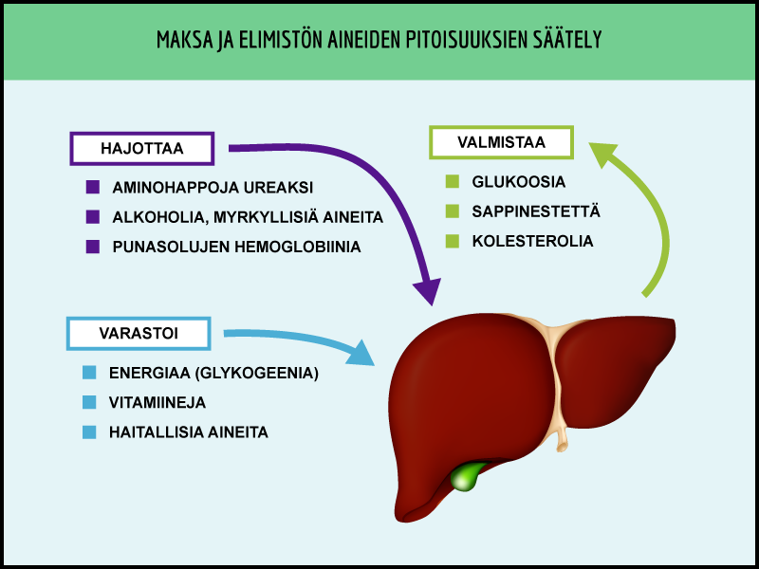

Slide 15
Sappi
Erittyy maksasta n. 0,5 – 1 l/vrk
Sappi aterioiden välillä varastoituneena sappirakkoon (n. 50 ml)
Tyhjenee ruokailun jälkeen, kun rasvainen ruoka stimuloi suolen seinämän limakalvoa erittämään pankreotsymiiniä (aiheuttaa rakon seinämän supistumisen)
Sisältää sappisuoloja, välttämättömät rasvojen imeytymiselle. Myös kuona-aineita, joista johtuu sapen ja ulosteiden väri

Slide 16
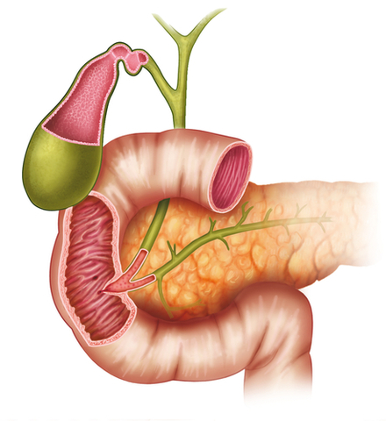
Haima (pancreas)
N. 100 g painava elin vatsaontelon yläosassa, vasemmalla puolella
Kahdenlaista rauhaskudosta; osa erittää ruuansulatusnestettä, osa insuliinia
Tuottaa noin 1,5 l haimanestettä -> kulkeutuu haimatiehyttä pitkin pohjukaissuoleen
Tuottaa bikarbonaatti-ioneja l. emäksistä nestettä -> neutraloi ohutsuolesta tulevaa ruokasulaa
Entsyymit: Amylaasi (hiilihydraatit), lipaasi (rasvat), trypsiini, kymotrypsiini (proteiinit)

Slide 17
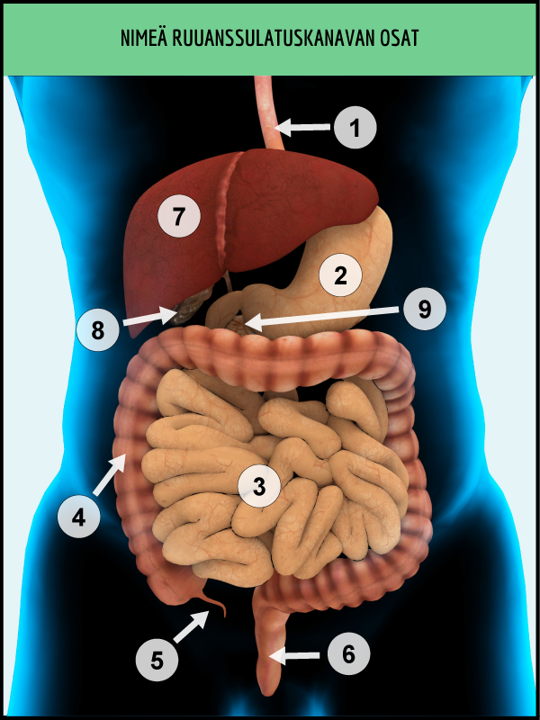
1 =
2 =
3 =
4 =
5 =
6 =
7 =
8 =
9 =

